Slide 1
数据库系统原理
第2章 关系数据库
北京航空航天大学 继续教育学院
李竞飞
jingfl@foxmail.com

Slide 2
2.1 关系数据库概述 2.2 关系数据结构 2.3 关系的完整性 2.4 关系代数 2.5 关系演算 2.6 关系数据库管理系统 习题
目录
第二章 关系数据库

Slide 3
关系数据库简介
2.1 关系数据库概述
第二章 关系数据库
IBM公司的E.F.Codd于1970年提出关系数据模型E.F.Codd, “A Relational Model of Data for Large Shared Data Banks”, 《Communication of the ACM》 ,1970
之后， 提出了关系代数和关系演算的概念
奠定了关系数据库的理论基础
关系数据库系统是支持关系模型的数据库系统
关系模型由关系数据结构、关系操作集合和完整性约束三部分构成
关系数据库目前是各类数据库中最重要、最流行的数据库
关系数据库是本课程的重点

Slide 4
关系数据库简介
2.1 关系数据库概述
第二章 关系数据库
关系数据结构
一张扁平的二维表
可以描述现实世界中的实体以及实体间的各种关系
关系操作集合
集合操作方式（操作对象和结果都是集合）
操作包括：选择、投影、连接、除、并、交、差等查询操作和增、删、改操作两部分构成
结构化查询语言（SQL, Structured Query Language）是关系数据库操作的标准语言
完整性约束
实体完整性
参照完整性
用户定义的完整性
由关系系统自动支持，必须满足

Slide 5
2.1 关系数据库概述 2.2 关系数据结构 2.3 关系的完整性 2.4 关系代数 2.5 关系演算 2.6 关系数据库管理系统 习题
目录
第二章 关系数据库

Slide 6

关系
2.2 关系数据结构
第二章 关系数据库
单一的数据结构----关系（用户看来就是一张二维表）
现实世界的实体以及实体间的各种联系均用关系来表示

Slide 7
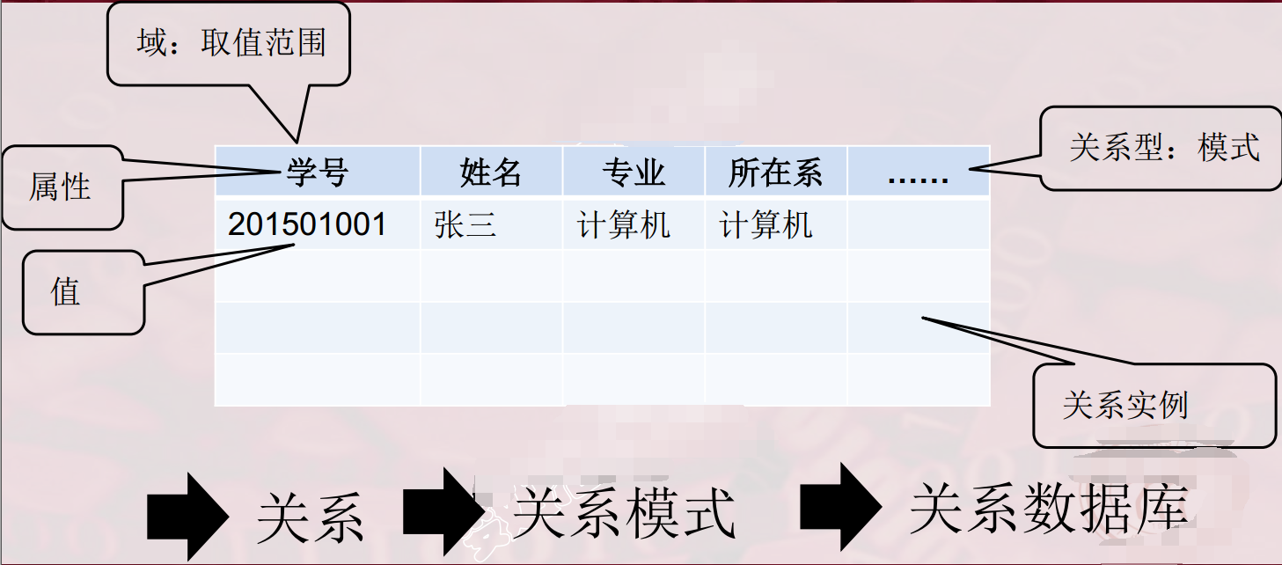
关系举例
2.2 关系数据结构
第二章 关系数据库
学生

Slide 8
域（Domain）
2.2 关系数据结构
第二章 关系数据库
域是一组具有相同数据类型的值的集合, 例:
整数
实数
介于某个取值范围的整数
指定长度的字符串集合
{‘男’， ‘女’}
……………..

Slide 9
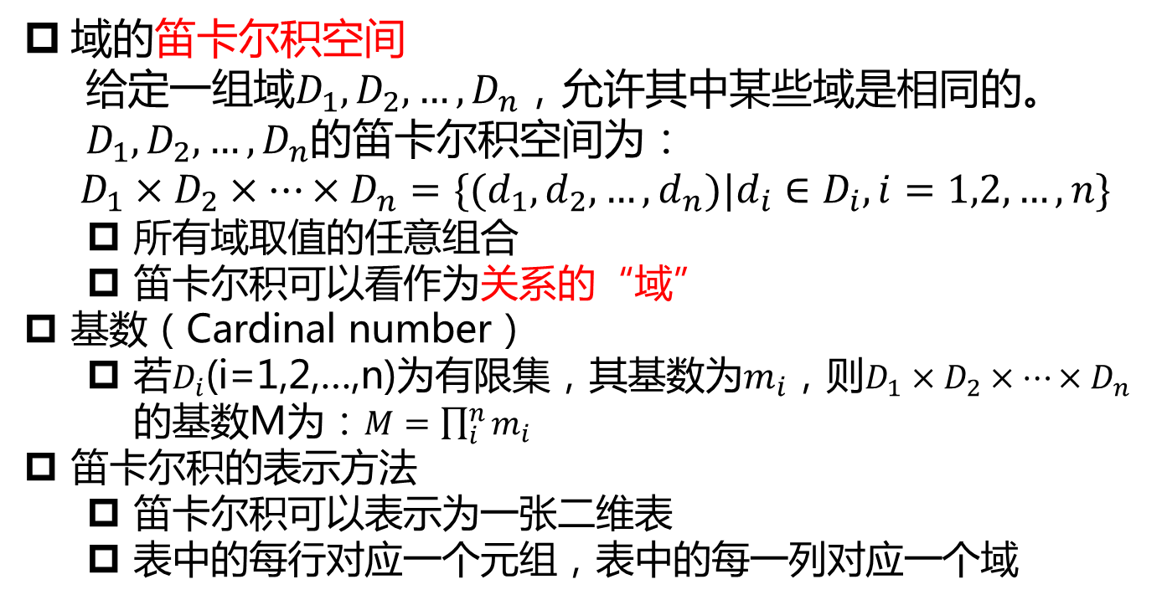
笛卡尔积（Cartesian Product）
2.2 关系数据结构
第二章 关系数据库
域的笛卡尔积空间
给定一组域$D_{1}, D_{2}, …, D_{n}$，允许其中某些域是相同的。
$D_{1}, D_{2}, …, D_{n}$的笛卡尔积空间为：
$D_{1}×D_{2}×…×D_{n}=\{(d_{1},d_{2},…,d_{n})|d_{i}∈D_{i},i=1,2,…,n\}$
所有域取值的任意组合
笛卡尔积可以看作为关系的“域”
基数（Cardinal number）
若$D_{i}$(i=1,2,…,n)为有限集，其基数为$m_{i}$，则$D_{1}×D_{2}×…×D_{n}$的基数M为：$M=\prod_{i}^{n}{m_{i}}$
笛卡尔积的表示方法
笛卡尔积可以表示为一张二维表
表中的每行对应一个元组，表中的每一列对应一个域

Slide 10
笛卡尔积举例
2.2 关系数据结构
第二章 关系数据库
给出3个域：
D1=导师集合SUPERVISOR=｛张清玫， 刘逸｝
D2=专业集合SPECIALITY=｛计算机专业， 信息专业｝
D3=研究生集合POSTGRADUATE=｛李勇， 刘晨， 王敏｝
D1， D2， D3的笛卡尔积为

Slide 11
笛卡尔积举例（续）
2.2 关系数据结构
第二章 关系数据库
答：D1×D2×D3＝｛
(张清玫，计算机专业，李勇)， (张清玫，计算机专业，刘晨)，
(张清玫，计算机专业，王敏)， (张清玫，信息专业，李勇)，
(张清玫，信息专业，刘晨)， (张清玫，信息专业，王敏)，
(刘逸，计算机专业，李勇)， (刘逸，计算机专业，刘晨)，
(刘逸，计算机专业，王敏)， (刘逸，信息专业，李勇)，
(刘逸，信息专业，刘晨)， (刘逸，信息专业，王敏) ｝
基数为2×2×3＝12

Slide 12
笛卡尔积举例（续）
2.2 关系数据结构
第二章 关系数据库
笛卡尔积的二维表（表2.1）表示：
SUPERVISOR | SPECIALITY | POSTGRADUATE
张清玫 | 计算机专业 | 李勇
张清玫 | 计算机专业 | 刘晨
张清玫 | 计算机专业 | 王敏
张清玫 | 信息专业 | 李勇
张清玫 | 信息专业 | 刘晨
张清玫 | 信息专业 | 王敏
刘逸 | 计算机专业 | 李勇
刘逸 | 计算机专业 | 刘晨
刘逸 | 计算机专业 | 王敏
刘逸 | 信息专业 | 李勇
刘逸 | 信息专业 | 刘晨
刘逸 | 信息专业 | 王敏

Slide 13
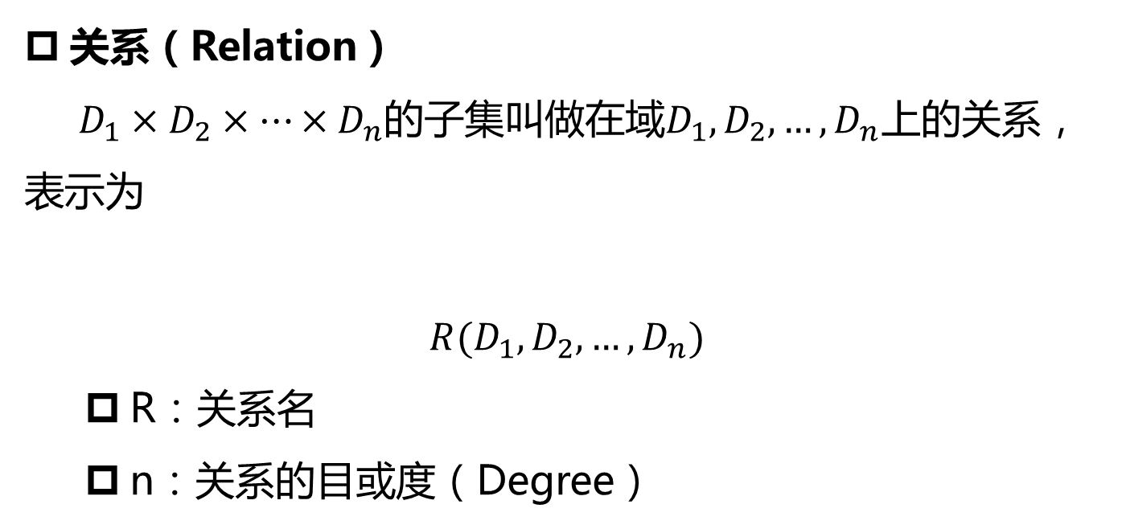
关系的形式化定义
2.2 关系数据结构
第二章 关系数据库
关系（Relation）
$D_{1}×D_{2}×…×D_{n}$的子集叫做在域$D_{1}, D_{2}, …, D_{n}$上的关系，表示为
$$R(D_{1}, D_{2}, …, D_{n})$$
R：关系名
n：关系的目或度（Degree）

Slide 14
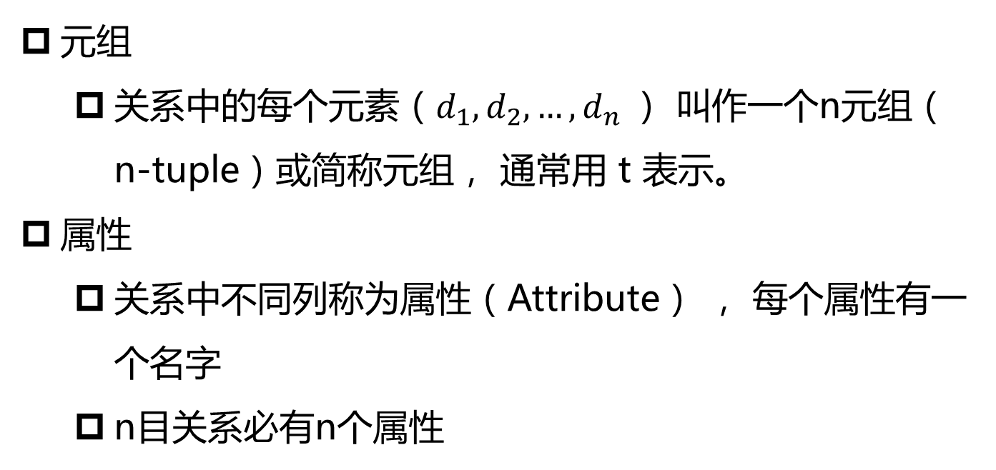
概念解释
2.2 关系数据结构
第二章 关系数据库
元组
关系中的每个元素（$d_{1},d_{2},…,d_{n}$） 叫作一个n元组（n-tuple）或简称元组， 通常用 t 表示。
属性
关系中不同列称为属性（Attribute） ， 每个属性有一个名字
n目关系必有n个属性

Slide 15
概念解释
2.2 关系数据结构
第二章 关系数据库
码
候选码（Candidate key）
若关系中的某一属性组的值能唯一地标识一个元组，则称该属性组为候选码
简单的情况：候选码只包含一个属性
全码（All-key）
最极端的情况：关系模式的所有属性组是这个关系模式的候选码，称为全码（All-key）
主码
若一个关系有多个候选码，则选定其中一个为主码（Primary key）
主属性
候选码的诸属性称为主属性（Prime attribute）
不包含在任何侯选码中的属性称为非主属性（Non-Prime attribute）或非码属性（Non-key attribute）

Slide 16
关系的三种类型
2.2 关系数据结构
第二章 关系数据库
基本关系（又称基本表或基表）
实际存在的表，是实际存储数据的逻辑表示
查询表
查询结果对应的表
试图表
由基本表或其它试图表导出的表，是虚表，不对应实际存储的数据

Slide 17
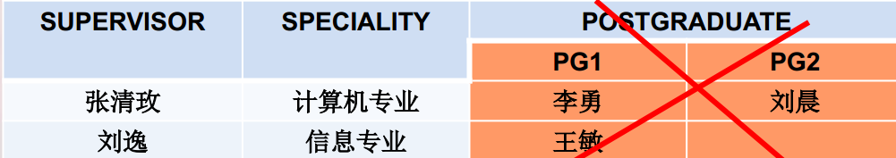
概念解释
2.2 关系数据结构
第二章 关系数据库
基本关系的性质
① 列是同质的（Homogeneous），即来自同一个属性
② 不同的列可出自同一个域
③ 列的顺序无所谓,， 列的次序可以任意交换
④ 任意两个元组的候选码不能相同
⑤ 行的顺序无所谓， 行的次序可以任意交换
⑥ 分量必须取原子值（规范条件中最基本的一条）
表中有表

Slide 18
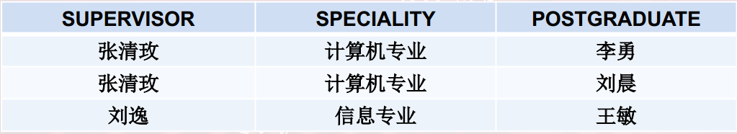
关系举例
2.2 关系数据结构
第二章 关系数据库
D1，D2，…，Dn的笛卡尔积的某个子集才有实际含义
例：表2.1 的笛卡尔积没有实际意义
取出有实际意义的元组来构造关系
关系： SAP(SUPERVISOR, SPECIALITY, POSTGRADUATE)
假设：导师与专业： n:1， 导师与研究生： 1:n
主码： POSTGRADUATE（假设研究生不会重名）

Slide 19
关系模式
2.2 关系数据结构
第二章 关系数据库
关系的描述称为关系模式（关系的型）
元组集合的构成
属性构成
属性来自的域
属性和域之间的映象关系
完整性约束条件
关系模式的形式化定义：R（U， D， DOM， F）
R: 关系名
U: 组成该关系的属性名集合
D: U中属性所来自的域
DOM: 属性向域的映象集合
F: 属性间数据的依赖关系的集合
关系模式通常简记为：R(U) 或 R(A1,A2,…,An)

Slide 20
关系模式
2.2 关系数据结构
第二章 关系数据库
“型” 与“值” 的关系
关系模式：是对关系的描述， 是静态的、 稳定的
关系：是关系模式在某一时刻的状态或内容， 是动态的、 随时间不断变化的
关系模式和关系往往笼统称为关系
通过上下文加以区别

Slide 21
关系数据库
2.2 关系数据结构
第二章 关系数据库
关系数据库
在一个给定的应用领域中， 所有关系的集合构成一个关系数据库
关系数据库的型与值
关系数据库的型: 关系数据库模式, 对关系数据库的描述
关系数据库的值: 关系模式在某一时刻对应的关系的集合，通常称为关系数据库

Slide 22
2.1 关系数据库概述 2.2 关系数据结构 2.3 关系的完整性 2.4 关系代数 2.5 关系演算 2.6 关系数据库管理系统 习题
目录
第二章 关系数据库

Slide 23
关系的三类完整性约束
2.3 关系的完整性
第二章 关系数据库
实体完整性和参照完整性
关系模型必须满足的完整性约束条件称为关系的两个不变性， 应该由关系系统自动支持
用户定义的完整性
应用领域需要遵循的约束条件， 体现了具体领域中的语义约束

Slide 24
实体完整性（Entity Integrity）
2.3 关系的完整性
第二章 关系数据库
关系的主属性不能取空值
空值就是“不知道” 或“不存在” 或“无意义” 的值
例：
选修（学号， 课程号， 成绩）
“学号、 课程号” 为主码
“学号” 和“课程号” 两个属性都不能取空值

Slide 25
实体完整性说明
2.3 关系的完整性
第二章 关系数据库
实体完整性规则是针对基本关系而言的。一个基本表通常对应现实世界的一个实体集。
现实世界中的实体是可区分的，即具有某种唯一性标识。
关系模型中以主码作为唯一性标识。
主码中的属性即主属性不能取空值。
主属性取空值，就说明存在某个不可标识的实体， 即存在不可区分的实体， 这与第（1）点相矛盾， 因此这个规则称为实体完整性

Slide 26
参照完整性
2.3 关系的完整性
第二章 关系数据库
在关系模型中实体及实体间的联系都是用关系来描述的，自然存在着关系与关系间的引用。
例 2.3.1：学生实体、 专业实体
学生（学号， 姓名， 性别， 专业号， 年龄）
专业（专业号， 专业名）
学生关系引用了专业关系的主码“专业号”。
学生关系中的“专业号”值必须是确实存在的专业号
例 2.3.2:学生、 课程、 学生与课程之间的多对多联系
学生（学号， 姓名， 性别， 专业号， 年龄）
课程（课程号， 课程名， 学分）
选修（学号， 课程号， 成绩）

Slide 27
参照完整性
2.3 关系的完整性
第二章 关系数据库
例 2.3.3：学生实体及其内部的一对多联系
学生（学号， 姓名， 性别， 专业号， 年龄， 班长）
“学号”是主码，“班长”是外码，它引用了本关系的“学号”，“班长” 必须是确实存在的学生的学号
学号 | 姓名 | 性别 | 专业号 | 年龄 | 班长
801 | 张三 | 女 | 1 | 19 | 802
802 | 李四 | 男 | 1 | 20
803 | 王五 | 男 | 1 | 20 | 802
804 | 赵六 | 女 | 2 | 20 | 805
805 | 钱七 | 男 | 2 | 19

Slide 28
参照完整性
2.3 关系的完整性
第二章 关系数据库
外码
设F是基本关系R的一个或一组属性， 但不是关系R的码。
如果F与基本关系S的主码Ks相对应， 则称F是R的外码
基本关系R称为参照关系（Referencing Relation）
基本关系S称为被参照关系（Referenced Relation）或目标关系（Target Relation）

Slide 29
参照完整性
2.3 关系的完整性
第二章 关系数据库
参照完整性规则
若属性（或属性组） F是基本关系R的外码它与基本关系S
的主码Ks相对应（基本关系R和S不一定是不同的关系） ，
则对于R中每个元组在F上的值必须为：
或者取空值（F的每个属性值均为空值）
或者等于S中某个元组的主码值

Slide 30
用户定义的完整性
2.3 关系的完整性
第二章 关系数据库
针对某一具体关系数据库的约束条件， 反映某一具体应用所涉及的数据必须满足的语义要求
关系模型应提供定义和检验这类完整性的机制，以便用统一的系统的方法处理它们而不需由应用程序承担这一功能
例:
课程（课程号， 课程名， 学分）
“课程号” 属性必须取唯一值
非主属性“课程名” 也不能取空值
“学分” 属性只能取值{1， 2， 3， 4}

Slide 31
2.1 关系数据库概述 2.2 关系数据结构 2.3 关系的完整性 2.4 关系代数 2.5 关系演算 2.6 关系数据库管理系统 习题
目录
第二章 关系数据库

Slide 32
关系代数
2.4 关系代数
第二章 关系数据库
概述
传统的集合运算
专门的关系运算

Slide 33
概述
2.4 关系代数
第二章 关系数据库
关系代数
一种抽象的查询语言
用对关系的运算来表达查询
关系代数运算的三个要素
运算对象：关系
运算结果：关系
运算符：四类

Slide 34
概述(续)
2.4 关系代数
第二章 关系数据库
运算符（续）
集合运算符
将关系看成元组的集合
运算是从关系的“水平”方向即行的角度来进行
专门的关系运算符
不仅涉及行而且涉及列
算术比较符
辅助专门的关系运算符进行操作
逻辑运算符
辅助专门的关系运算符进行操作

Slide 35
2.4 关系代数
第二章 关系数据库
概述(续)
图1 关系代数运算符
运算符 | 含义 | 运算符 | 含义
集合 运算 符 | ∪ - ∩ × | 并 差 交 广义笛卡尔积 | 比较运算符 | ＞ ≥ ＜ ≤ ＝ ≠ | 大于 大于等于 小于 小于等于 等于 不等于

Slide 36
2.4 关系代数
第二章 关系数据库
概述(续)
图2 关系代数运算符（续）
运算符 | 含义 | 运算符 | 含义
专门的关系 运算符 | σ π ÷ | 选择 投影 连接 除 | 逻辑运算符 | ¬ ∧ ∨ | 非 与 或

Slide 37
概述(续)
2.4 关系代数
第二章 关系数据库
关系代数运算的分类
传统的集合运算
并、差、交、广义笛卡尔积
专门的关系运算
选择、投影、连接、除

Slide 38
传统的集合运算
2.4 关系代数
第二章 关系数据库
并
交
差
广义笛卡尔积

Slide 39
1. 并（Union）
2.4 关系代数
第二章 关系数据库
R和S
具有相同的属性个数
相应的属性取自同一个域
R∪S
由属于R或属于S的元组组成
$R∪S = \{ t|t  R∨t S \}$

Slide 40
并(续)
2.4 关系代数
第二章 关系数据库
A | B | C
a1 | b1 | c1
a1 | b2 | c2
a2 | b2 | c1
R
A | B | C
a1 | b1 | c1
a1 | b2 | c2
a1 | b3 | c2
a2 | b2 | c1
R∪S
A | B | C
a1 | b2 | c2
a1 | b3 | c2
a2 | b2 | c1
S

Slide 41
2. 交（Intersection）
2.4 关系代数
第二章 关系数据库
R和S
具有相同的属性个数
相应的属性取自同一个域
R∩S
由既属于R又属于S的元组组成
$R∩S = \{ t|t  R∧t S \}$

Slide 42
交 (续)
2.4 关系代数
第二章 关系数据库
A | B | C
a1 | b1 | c1
a1 | b2 | c2
a2 | b2 | c1
R
A | B | C
a1 | b2 | c2
a2 | b2 | c1
交
R ∩ S
A | B | C
a1 | b2 | c2
a1 | b3 | c2
a2 | b2 | c1
S

Slide 43
3. 差（Difference）
2.4 关系代数
第二章 关系数据库
R和S
具有相同的属性个数
相应的属性取自同一个域
R - S
由属于R而不属于S的所有元组组成
$R −S = \{ t|tR∧tS \}$

Slide 44
差(续)
2.4 关系代数
第二章 关系数据库
A | B | C
a1 | b1 | c1
a1 | b2 | c2
a2 | b2 | c1
R
R-S
A | B | C
a1 | b1 | c1
A | B | C
a1 | b2 | c2
a1 | b3 | c2
a2 | b2 | c1
S

Slide 45
4. 广义笛卡尔积（Extended Cartesian Product）
2.4 关系代数
第二章 关系数据库
R是n目关系，k1个元组
S是m目关系，k2个元组
R×S
列：(n+m）列的元组的集合
元组的前n列是关系R的一个元组
后m列是关系S的一个元组
行：k1×k2个元组
$$R×S = \{\overbrace{tr ts}|tr ∈R ∧ ts∈S \}$$

Slide 46
广义笛卡尔积 (续)
2.4 关系代数
第二章 关系数据库
A | B | C
a1 | b1 | c1
a1 | b1 | c1
a1 | b1 | c1
a1 | b2 | c2
a1 | b2 | c2
a1 | b2 | c2
a2 | b2 | c1
a2 | b2 | c1
a2 | b2 | c1
A | B | C
a1 | b2 | c2
a1 | b3 | c2
a2 | b2 | c1
a1 | b2 | c2
a1 | b3 | c2
a2 | b2 | c1
a1 | b2 | c2
a1 | b3 | c2
a2 | b2 | c1
A | B | C
a1 | b1 | c1
a1 | b2 | c2
a2 | b2 | c1
R
R × S
A | B | C
a1 | b2 | c2
a1 | b3 | c2
a2 | b2 | c1
S

Slide 47
专门的关系运算
2.4 关系代数
第二章 关系数据库
选择
投影
连接
除

Slide 48

1. 选择（Selection）
2.4 关系代数
第二章 关系数据库
选择针对单个关系中的数据进行操作，属于一元运算符，是指从关系中选择若干行。
例如，可以使用选择操作符（σ）从学生关系S中选择出那些年龄大于19岁的学生。该查询可以用如下的表达式来表示：
$σ_{Sage>19}(S)$
查询表达式中的下标“Sage>19”给出的是选择条件，只有符合该条件的元组才可以被返回到结果中。

Slide 49
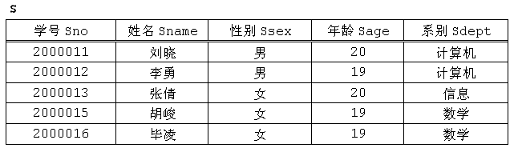
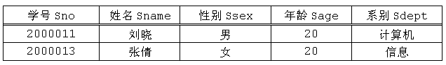
1. 选择(续)
2.4 关系代数
第二章 关系数据库

Slide 50
1. 选择(续)
2.4 关系代数
第二章 关系数据库
选择操作符σ通过指定选择条件对某个关系进行查询，查询的结果产生了一个新的关系。
这两个关系具有相同的关系模式。
新关系是被操作关系中满足条件的元组，是被操作关系的一个子集。

Slide 51
1. 选择(续)
2.4 关系代数
第二章 关系数据库
对关系R的选择操作记作：
$σ_{F}\left(R\right) = \{t|t∈R∧F(t)= ′真′\}$
其中F表示选择条件，它是一个逻辑表达式，取逻辑值“真”或“假”。选择运算实际上是从关系R中选取使逻辑表达式F为真的元组。

Slide 52
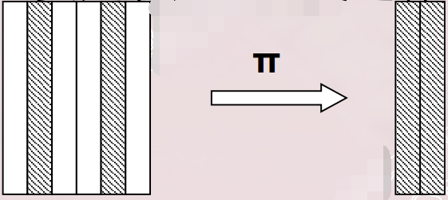
2. 投影（Projection）
2.4 关系代数
第二章 关系数据库
投影操作（π）是指从关系中选择若干列。
例如，可以使用投影操作符（π）从学生关系S中找出所有学生的名字和年龄。该查询可以用如下表达式表示：
$π_{Sname,Sage}(S)$
查询表达式中的下标“Sname, Sage”指出需要返回的列的名字，其他的列在结果关系中被去掉了。

Slide 53
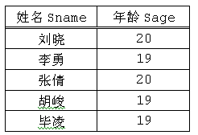
2. 投影 (续)
2.4 关系代数
第二章 关系数据库

Slide 54
2.投影（续）
2.4 关系代数
第二章 关系数据库
对关系R的投影操作记作：
$π_{A}\left(R\right)= \left\{ t\left[A\right]\right|t∈R \}$
其中A为R中需要保留的属性组，t[A]是从元组t生成的新元组, 新元组是从元组t中只包含属性组A中的属性。

Slide 55
2.投影（续）
2.4 关系代数
第二章 关系数据库
关系代数表达式的运算结果总是一个关系。可以通过组合各种不同的关系表达式来定义新的关系
例如，假设想要找出年龄大于19岁的学生的名字和年龄，则可以将前面的两个查询组合起来，表达式如下：
$π_{Sname,Sage}(σ_{Sage>19}(S))$
该查询首先在关系S上进行选择操作,然后再做投影操作

Slide 56
3. 连接（Join）
2.4 关系代数
第二章 关系数据库
最有用的操作之一
连接运算的含义
从两个关系的笛卡尔积中选取属性间满足一定条件的元组
R S
其中条件的一般形式是AθB，θ= { =，>，>=，<，<=，<> }，A是关系R中的属性或者是一个常数，B是关系S中的属性或者是一个常数，A和B必须是同一个定义域（相同的类型）。还可以用逻辑运算符和上面的一般形式构成更复杂的条件。
条件

Slide 57
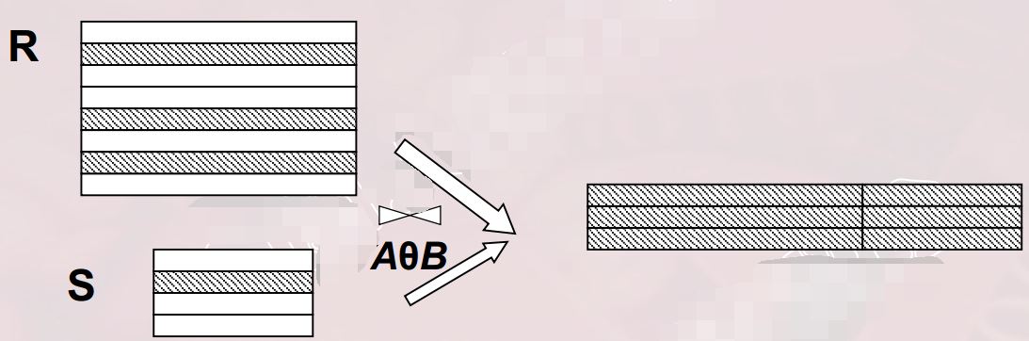
3. 连接（Join）
2.4 关系代数
第二章 关系数据库

Slide 58
3. 连接(续)
2.4 关系代数
第二章 关系数据库
等值连接（equijoin）
当条件AθB中的θ为“＝”的连接运算称为等值连接
等值连接的含义
从关系R与S的广义笛卡尔积中选取A、B属性值相等的那些元组
自然连接（Natural join）
自然连接是一种特殊的等值连接
它要求关系R中的属性A和关系S中的属性B名字相同，在结果中把重复的属性列去掉
自然连接的含义：R和S具有相同的属性组B

Slide 59
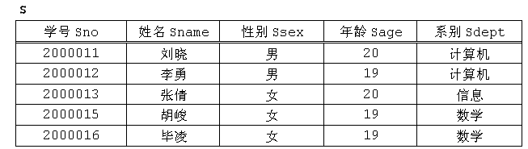
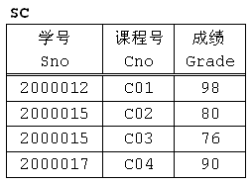
3. 连接(续)
2.4 关系代数
第二章 关系数据库
等值连接举例

Slide 60
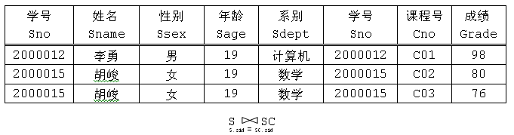
3. 连接(续)
2.4 关系代数
第二章 关系数据库

Slide 61
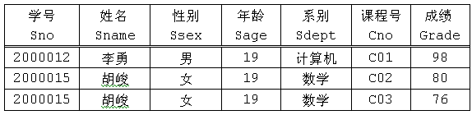
3. 连接(续)
2.4 关系代数
第二章 关系数据库
自然连接举例

Slide 62
综合举例
2.4 关系代数
第二章 关系数据库
以”学生-课程数据库”为例
例2.4.1: 查询选修了课程号为C02的课程的学生的名字。
$π_{Sname}((σ_{Cno=‘C02’} (SC))⋈S)$
该表达式首先从选修关系SC中计算出课程号为C02的元组集合，然后再和学生关系S进行自然连接。
查询结果为{胡峻}
该查询还可以写成下面的形式：
$π_{Sname}(σ_{Cno=‘C02’} (SC⋈S))$

Slide 63
4. 除
2.4 关系代数
第二章 关系数据库
给定关系R (X, Y) 和S(Y, Z)， 其中X, Y, Z为属性组，R中的Y与S中的Y出自相同的域集。
R与S的除运算得到一个新的关系P(X)， P是R中满足下列条件的元组在X 属性列上的投影：
元组在X上分量值$x$在R中的象集$Y_{x}$包含S在Y上投影的集合, 记作：
$$R÷S=\{t_{r}[X]|t_{r}∈R∧π_{Y}(S)⊆Y_{x}\}$$
$Y_{x}$： $Y_{x}=π_{Y}(σ_{t\left[X\right]=x}(R))$

Slide 64
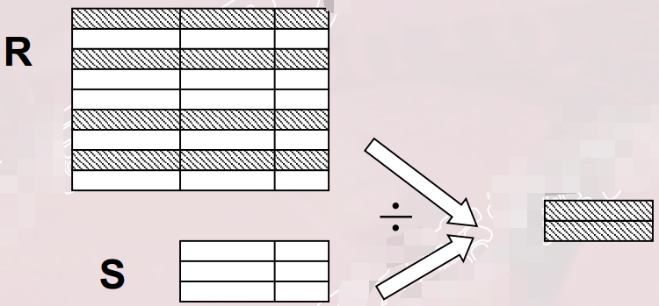
4. 除(续)
2.4 关系代数
第二章 关系数据库

Slide 65
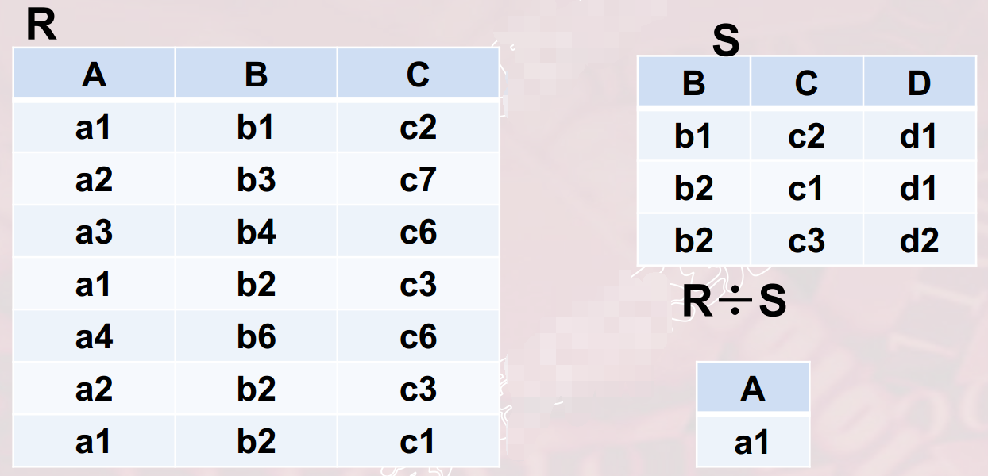
4. 除(续)
2.4 关系代数
第二章 关系数据库

Slide 66
4. 除(续)
2.4 关系代数
第二章 关系数据库
在关系R中， A可以取四个值{a1， a2， a3， a4}
a1的象集为 {(b1， c2)， (b2， c3)， (b2， c1)}
a2的象集为 {(b3， c7)， (b2， c3)}
a3的象集为 {(b4， c6)}
a4的象集为 {(b6， c6)}
S在(B, C)上的投影为
{(b1， c2)， (b2， c1)， (b2， c3) }
只有a1的象集包含了S在(B， C)属性组上的投影
所以 R÷S ={a1}

Slide 67
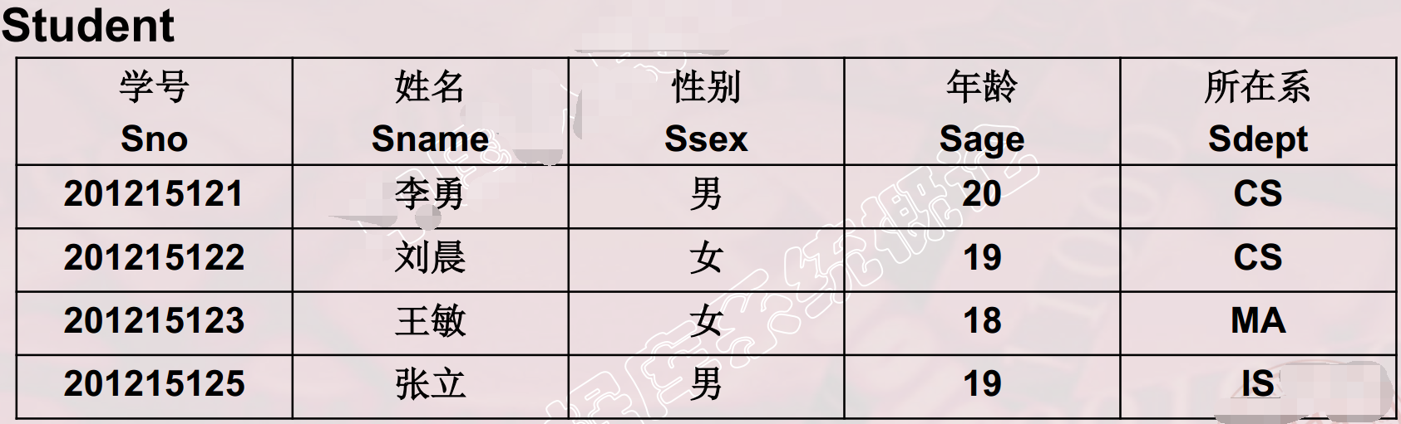
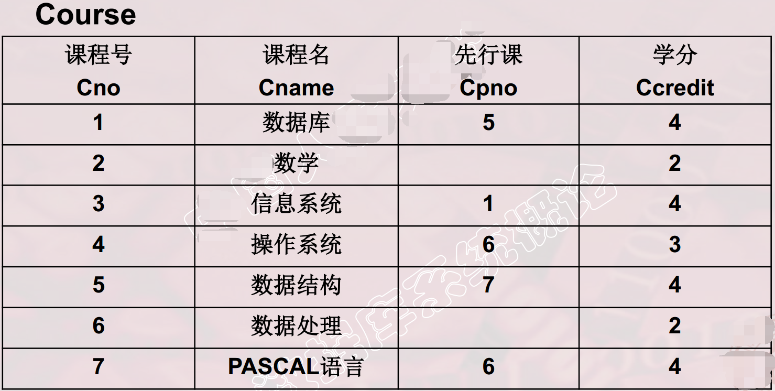
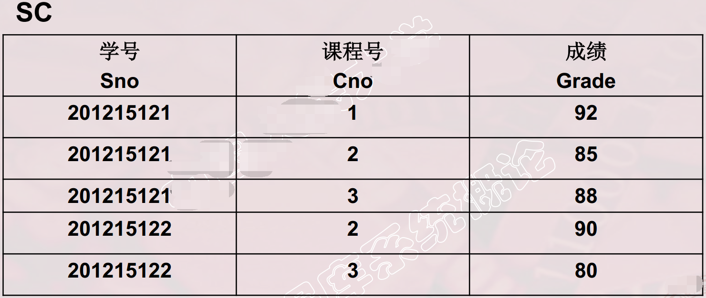
综合举例
2.4 关系代数
第二章 关系数据库

Slide 68
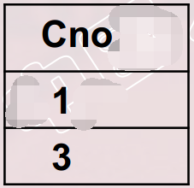
综合举例
2.4 关系代数
第二章 关系数据库
例2.4.2: 查询至少选修1号课程和3号课程的学生号码 。
首先建立一个临时关系K：
然后求： $π_{Sno,Cno}(SC)÷K$

Slide 69
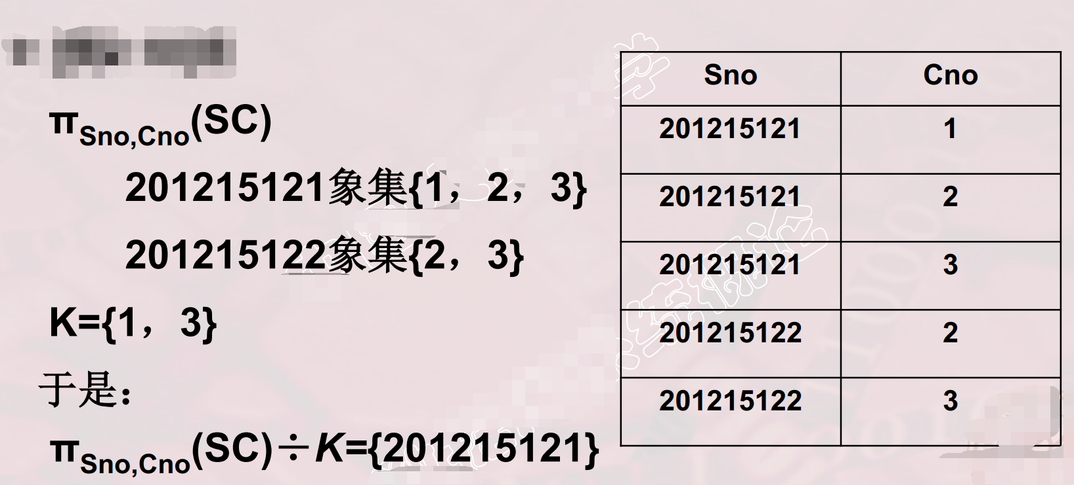
综合举例
2.4 关系代数
第二章 关系数据库

Slide 70
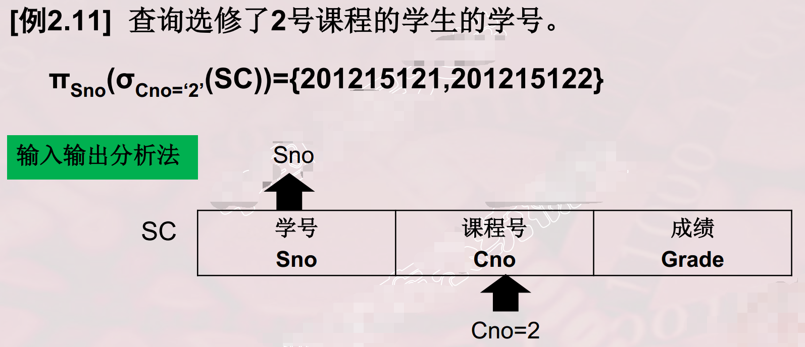
综合举例
2.4 关系代数
第二章 关系数据库

Slide 71
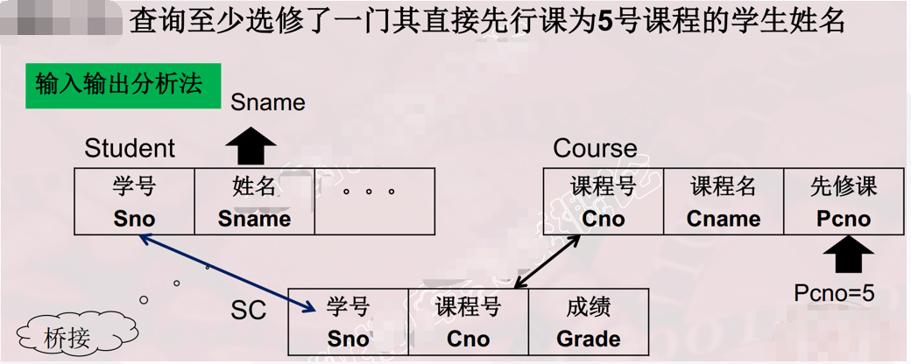
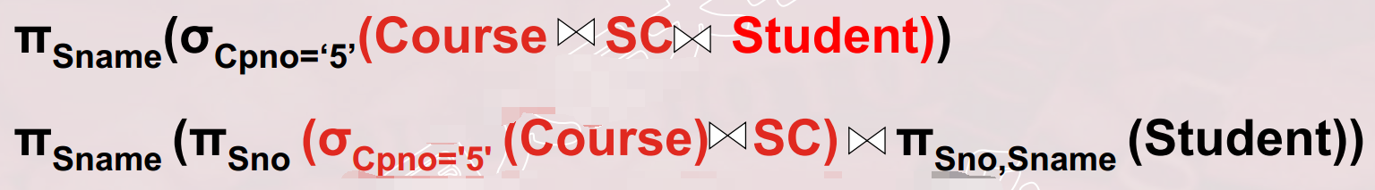
综合举例
2.4 关系代数
第二章 关系数据库

Slide 72
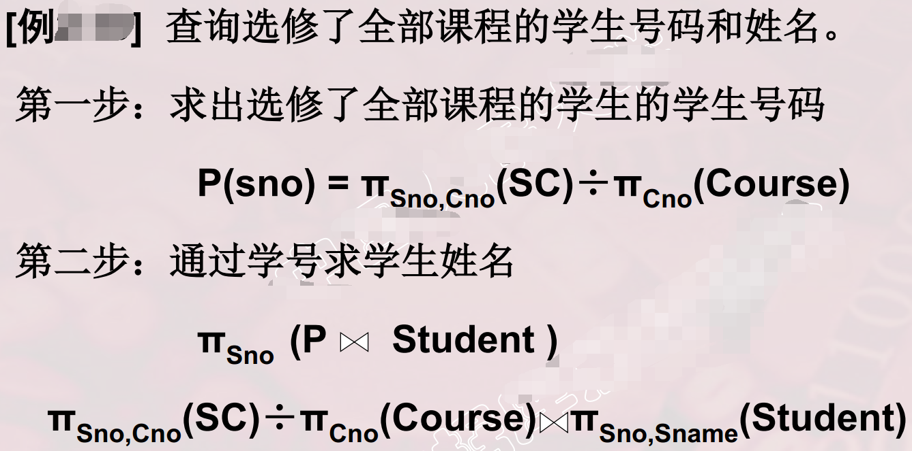
综合举例
2.4 关系代数
第二章 关系数据库

Slide 73
2.1 关系数据库概述 2.2 关系数据结构 2.3 关系的完整性 2.4 关系代数 2.5 关系演算 2.6 关系数据库管理系统 习题
目录
第二章 关系数据库

Slide 74
关系演算
2.5 关系演算
第二章 关系数据库
关系演算以数理逻辑中的谓词演算为基础。按谓词变元不同进行分类
元组关系演算
以元组变量作为谓词变元的基本对象
元组关系演算语言ALPHA
域关系演算
以域变量作为谓词变元的基本对象
域关系演算语言QBE

Slide 75
2.5.1 元组关系演算语言ALPHA
2.5 关系演算
第二章 关系数据库
ALPHA语言主要有GET, PUT, HOLD, UPDATE, DELETE, DROP 6条操作语句，语句基本格式：
操作语句 工作空间名（表达式）：操作条件
其中工作空间名，在内存中用户与数据库之间的数据通讯区。表达式用于指定操作语句的操作对象，它可以是关系名和属性名，一条语句可以同时操作多个关系和多个属性。操作条件是一个逻辑表达式，用于将操作对象限定在满足条件的元组中，操作条件可以为空。除此之外，还可以在基本格式的基础上加上排序要求等。
***注意：ALPHA语言没有在实际中出现，后面讲的sql语言就是由ALPHA的思路中演化过来。

Slide 76
2.5.1元组关系演算语言ALPHA
2.5 关系演算
第二章 关系数据库
检索操作语句格式
GET 工作空间名 (表达式1) [： 条件] [DOWN | UP 表达式2]
表达式1：指定语句的操作对象
格式：关系名| 关系名. 属性名| 元组变量. 属性名| 集函数 [， … ]
条件：结果元组应该满足的条件
格式：逻辑表达式
表达式2：指定排序方式
格式：关系名. 属性名| 元组变量. 属性名[， … ]

Slide 77
2.5.1元组关系演算语言ALPHA
2.5 关系演算
第二章 关系数据库
（1）简单检索
GET 工作空间名 （表达式1）
[例1] 查询所有被选修的课程号码。
GET W (SC.Cno)
[例2] 查询所有学生的数据。
GET W (Student)

Slide 78
2.5.1元组关系演算语言ALPHA
2.5 关系演算
第二章 关系数据库
（2）限定条件检索
GET 工作空间名（表达式1） ： 条件
[例3] 查询信息系(IS)中年龄小于20岁的学生的学号和年龄
GET W (Student.Sno， Student.Sage):
Student.Sdept='IS'∧ Student.Sage<20

Slide 79
2.5.1元组关系演算语言ALPHA
2.5 关系演算
第二章 关系数据库
（3）带排序检索
GET 工作空间名（表达式1） [： 条件]
DOWN | UP 表达式2
[例4] 查询计算机科学系(CS)学生的学号、 年龄，结果按年龄降序排序
GET W (Student.Sno， Student.Sage):
Student.Sdept='CS‘ DOWN Student.Sage

Slide 80
2.5.1元组关系演算语言ALPHA
2.5 关系演算
第二章 关系数据库
（4）带定额的检索
GET 工作空间名（定额） （表达式1）
[： 条件] [DOWN | UP 表达式2 ]
[例5] 取出一个信息系学生的学号
GET W (1) (Student.Sno): Student.Sdept='IS’
[例6] 查询信息系年龄最大的三个学生的学号及其年龄，结果按年龄降序排序。
GET W (3) (Student.Sno， Student.Sage):
Student.Sdept='IS' DOWN Student.Sage

Slide 81
2.5.1元组关系演算语言ALPHA
2.5 关系演算
第二章 关系数据库
（5）用元组变量的检索
元组关系演算: 以元组变量作为谓词变元的基本对象。由于元组变量可以在某一关系范围内变化，也称为范围变量（Range Variable）。一个关系可以设多个元组变量
元组变量的用途
① 简化关系名：设一个较短名字的元组变量来代替较长的关系名
② 条件中使用量词时必须用元组变量。
元组变量格式：RANGE 关系名 变量名
[例7] 查询信息系学生的名字
RANGE Student X
GET W (X.Sname): X.Sdept=‘IS’

Slide 82
2.5.1元组关系演算语言ALPHA
2.5 关系演算
第二章 关系数据库
（6）用存在量词的检索
[例8] 查询选修2号课程的学生名字。
RANGE SC X
GET W (Student.Sname) :
∃X(X.Sno=Student.Sno∧X.Cno='2’)
[例9] 查询选修了这样课程的学生学号，其直接先行课是6号课程。
RANGE Course CX
GET W (SC.Sno):
∃CX (CX.Cno=SC.Cno∧CX.Pcno='6')

Slide 83
2.5.1元组关系演算语言ALPHA
2.5 关系演算
第二章 关系数据库
（6）用存在量词的检索【续】
[例10]查询 至少选修一门其先行课为6号课程的学生名字
RANGE Course CX
SC SCX
GET W (Student.Sname):
∃SCX (SCX.Sno=Student.Sno∧
∃CX (CX.Cno=SCX.Cno∧CX.Pcno='6') )
前束范式形式：
GET W (Student.Sname):
∃SCX∃CX (SCX.Sno=Student.Sno∧
CX.Cno=SCX.Cno∧CX.Pcno='6')

Slide 84
2.5.1元组关系演算语言ALPHA
2.5 关系演算
第二章 关系数据库
（7）带有多个关系的表达式的检索
[例11] 查询成绩为90分以上的学生名字与课程名字。
RANGE SC SCX
GET W (Student.Sname， Course.Cname):
∃SCX (SCX.Grade≥90∧
SCX.Sno=Student.Sno∧Course.Cno=SCX.Cno)

Slide 85
2.5.1元组关系演算语言ALPHA
2.5 关系演算
第二章 关系数据库
（8）带有多个关系的表达式的检索
[例12] 查询不选1号课程的学生名字
用存在量词表示：
RANGE SC SCX
GET W (Student.Sname): ¬∃SCX
(SCX.Sno=Student.Sno∧SCX.Cno=‘1’)
用全称量词表示：
RANGE SC SCX
GET W (Student.Sname): ∀SCX
(SCX.Sno≠Student.Sno∨SCX.Cno≠'1')

Slide 86
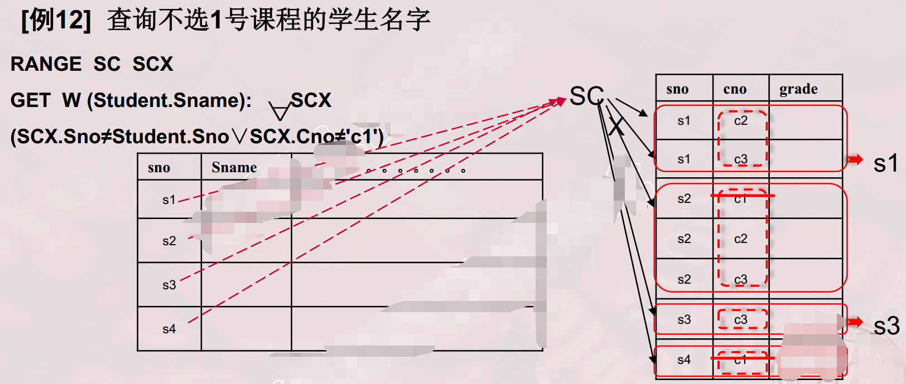
2.5.1元组关系演算语言ALPHA
2.5 关系演算
第二章 关系数据库

Slide 87
2.5.1元组关系演算语言ALPHA
2.5 关系演算
第二章 关系数据库
（9）用两种量词的检索
[例13] 查询选修了全部课程的学生姓名。 RANGE Course CX SC SCX GET W (Student.Sname): ∀CX ∃SCX
(SCX.Sno=Student.Sno∧SCX.Cno=CX.Cno)

Slide 88
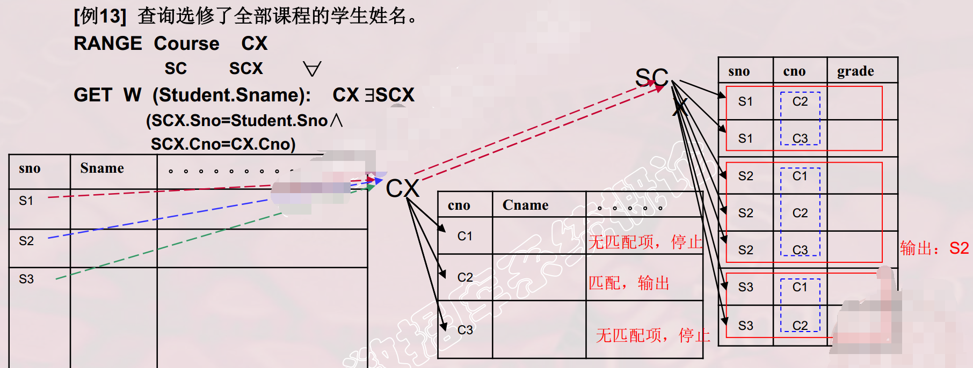
2.5.1元组关系演算语言ALPHA
2.5 关系演算
第二章 关系数据库
（9）用两种量词的检索

Slide 89
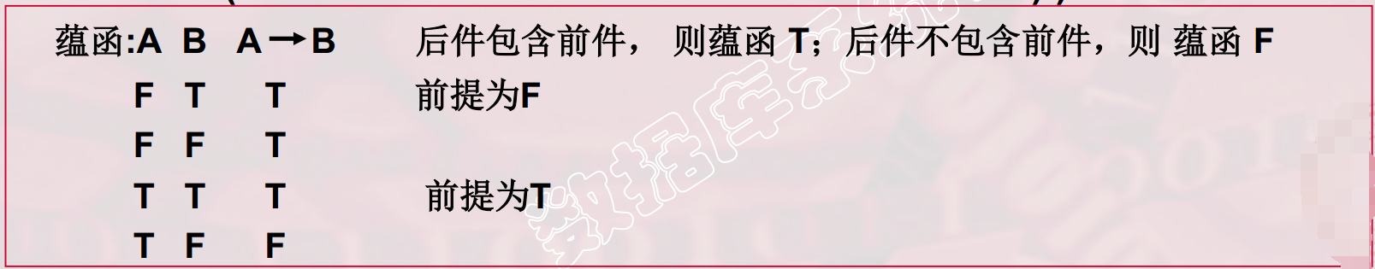
2.5.1元组关系演算语言ALPHA
2.5 关系演算
第二章 关系数据库
（10）用蕴含（Implication）的检索
[例14] 查询最少选修了S3学生所选课程的学生学号
RANGE Couse CX
SC SCX
SC SCY
GET W (Student.Sno): ∀CX
(∃SCX(SCX.Sno=‘S3 '∧SCX.Cno=CX.Cno)
∃SCY(SCY.Sno=Student.Sno∧SCY.Cno=CX.Cno) )

Slide 90
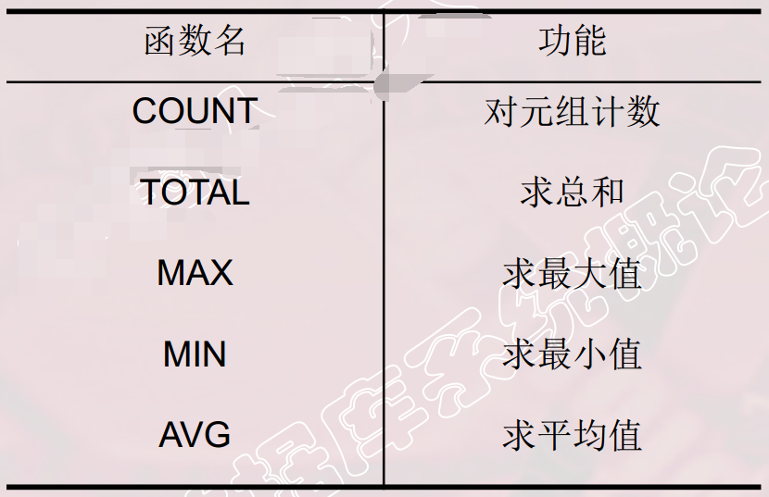
2.5.1元组关系演算语言ALPHA
2.5 关系演算
第二章 关系数据库
（11）聚集函数
常用聚集函数（Aggregation function）或内部函数（Build-in function）

Slide 91
2.5.1元组关系演算语言ALPHA
2.5 关系演算
第二章 关系数据库
（11）聚集函数【续】
[例15] 查询学生所在系的数目。
GET W ( COUNT(Student.Sdept) )
COUNT函数在计数时会自动排除重复值。
[例16] 查询信息系学生的平均年龄
GET W (AVG(Student.Sage):Student.Sdept='IS’ )

Slide 92
2.5.1元组关系演算语言ALPHA
2.5 关系演算
第二章 关系数据库
更新操作
更新操作用UPDATE语句实现。其步骤如下：
首先用HOLD语句将要修改的元组从数据库中读到工作空间中;
然后用宿主语言修改工作空间中元组的属性；
最后用UPDATE语句将修改后的元组送回到数据库中。
注意：单纯检索数据使用GET语句即可，修改数据必须要使用HOLD语句，HOLD语句是带并发控制的GET语句。

Slide 93
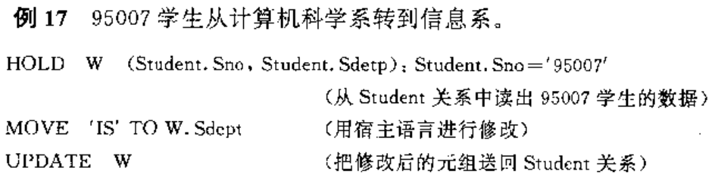
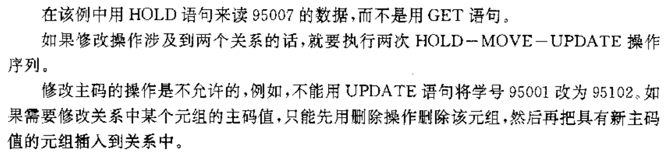
2.5.1元组关系演算语言ALPHA
2.5 关系演算
第二章 关系数据库
更新操作（修改操作）

Slide 94
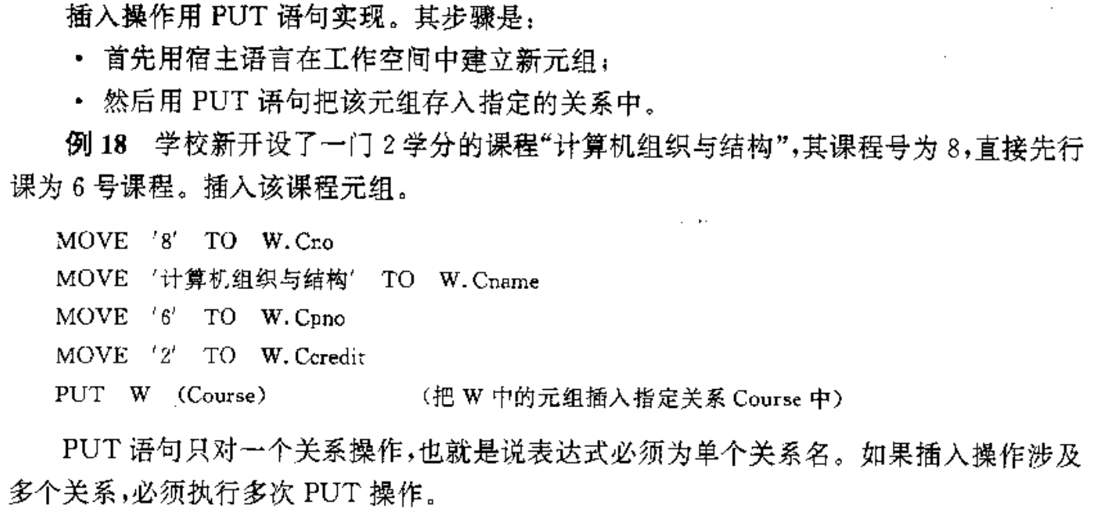
2.5.1元组关系演算语言ALPHA
2.5 关系演算
第二章 关系数据库
更新操作（插入操作）

Slide 95
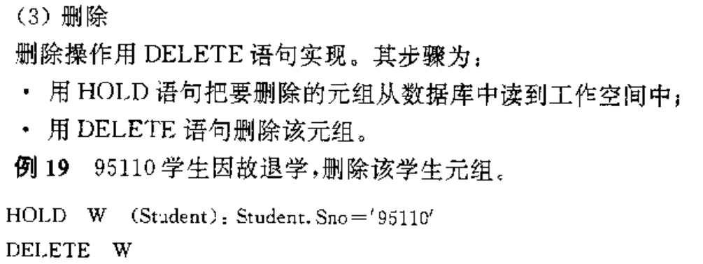
2.5.1元组关系演算语言ALPHA
2.5 关系演算
第二章 关系数据库
更新操作（删除操作）

Slide 96
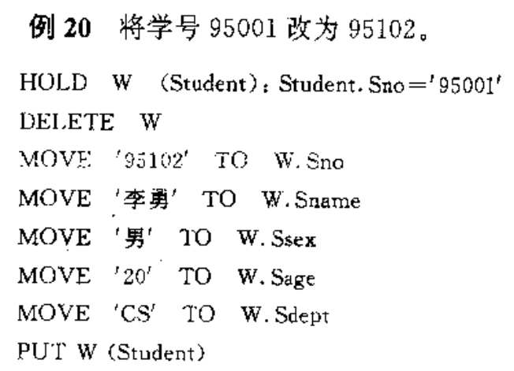
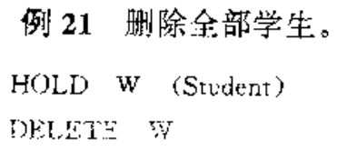
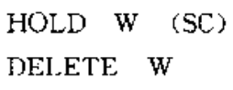
2.5.1元组关系演算语言ALPHA
2.5 关系演算
第二章 关系数据库
更新操作（删除操作【续】）
由于SC关系和Student关系之间具有
参照关系，为保证参照完整性，删除
Student关系中全部元组的操作将导致
DBMS自动执行删除SC关系中全部元组
的操作

Slide 97
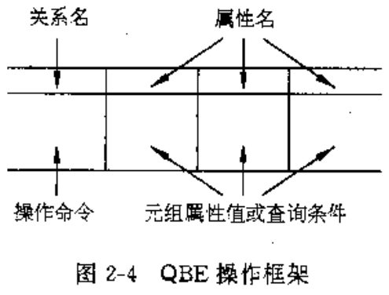
2.5.2 域关系演算语言QBE
2.5 关系演算
第二章 关系数据库
域关系演算语言以元组变量的分量，即域变量作为谓词变元的基本对象。QBE由M.M. Zloof在1975年提出，1978年在IBM 370机上实现。QBE是Query By Example（即通过例子进行查询）的简称。
高度非过程化的基于屏幕表格的查询语言，用户通过终端屏幕编辑程序以填写表格的方式构造查询要求，查询结果也是以表格形式显示。非常直观，易学易用。

Slide 98
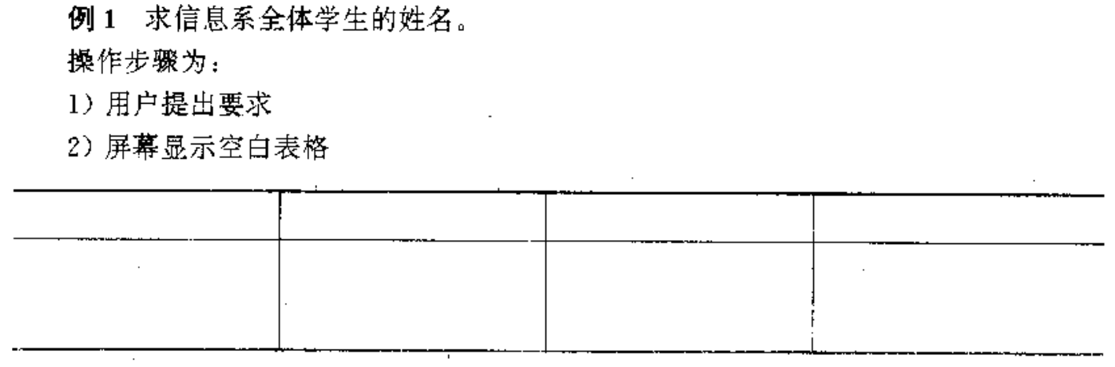
2.5.2 域关系演算语言QBE
2.5 关系演算
第二章 关系数据库
检索操作（简单查询）

Slide 99
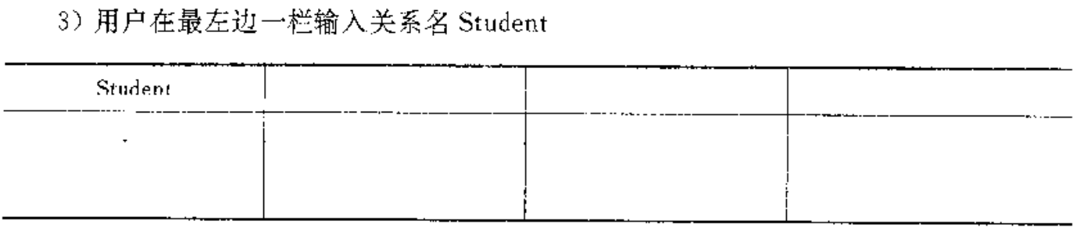
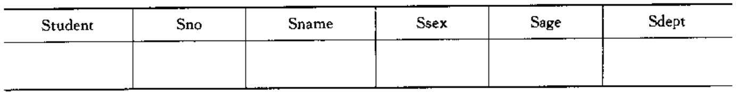
2.5.2 域关系演算语言QBE
2.5 关系演算
第二章 关系数据库
检索操作（简单查询）

Slide 100
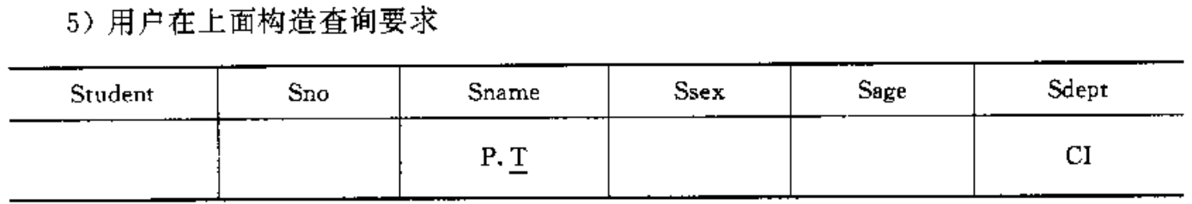
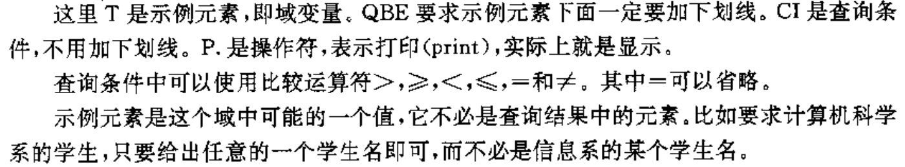
2.5.2 域关系演算语言QBE
2.5 关系演算
第二章 关系数据库
检索操作（简单查询）

Slide 101
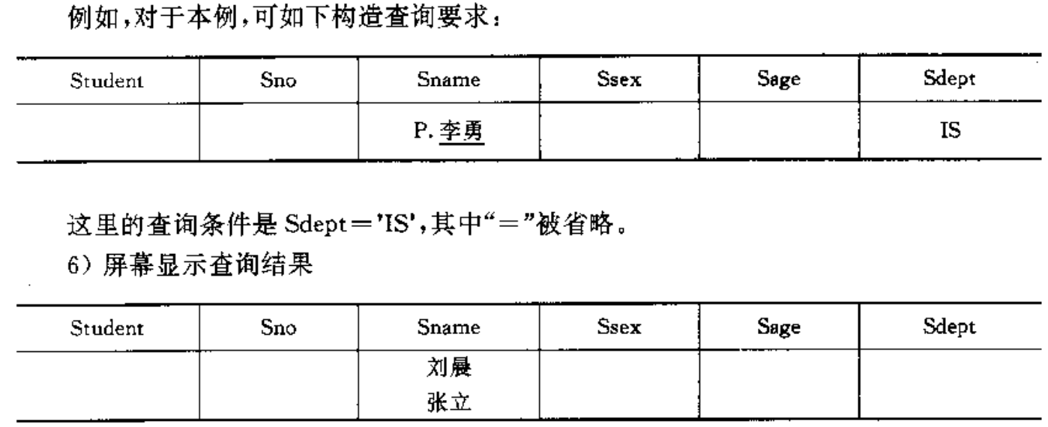
2.5.2 域关系演算语言QBE
2.5 关系演算
第二章 关系数据库
检索操作（简单查询）

Slide 102
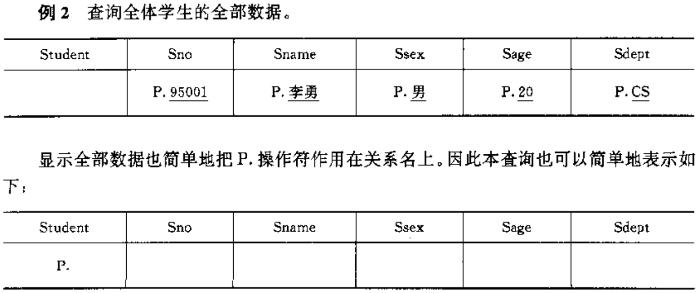
2.5.2 域关系演算语言QBE
2.5 关系演算
第二章 关系数据库
检索操作（简单查询）

Slide 103
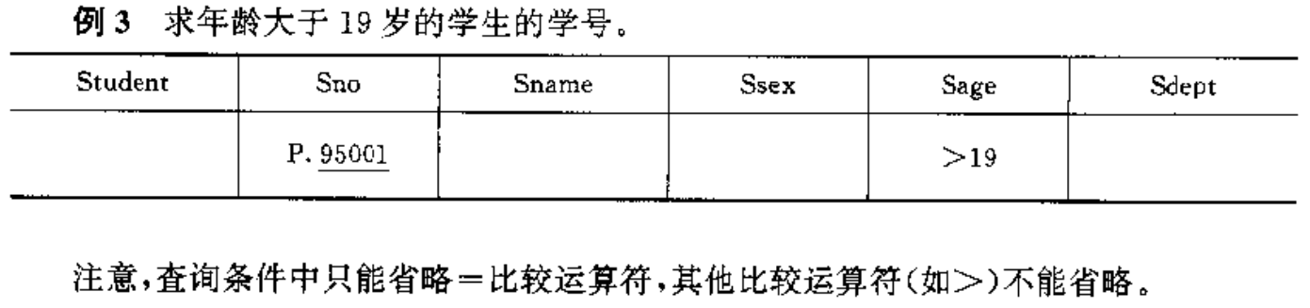
2.5.2 域关系演算语言QBE
2.5 关系演算
第二章 关系数据库
检索操作（条件查询）

Slide 104
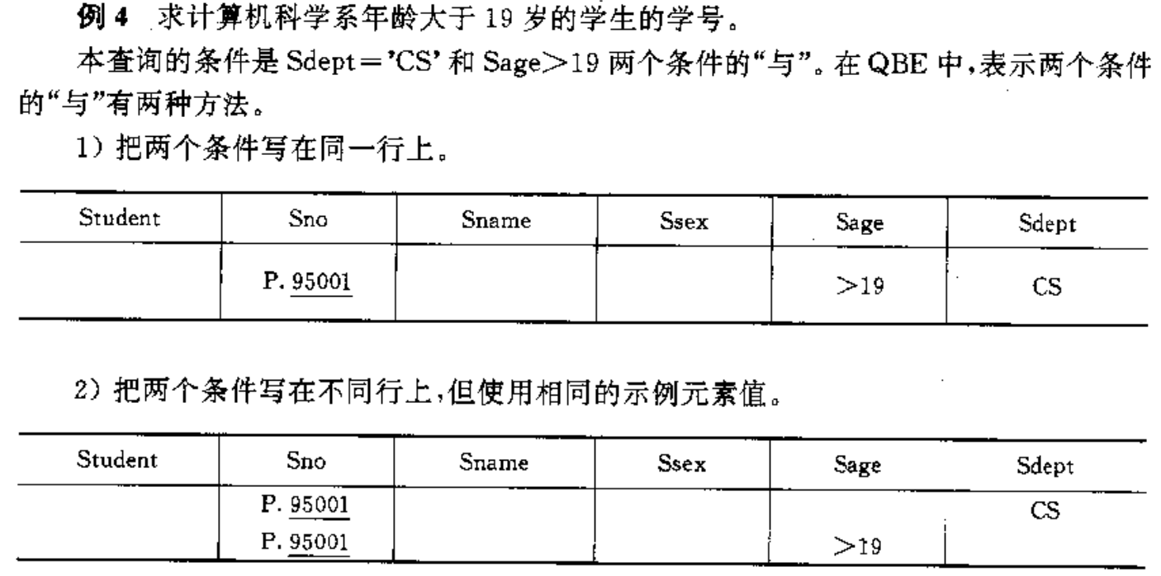
2.5.2 域关系演算语言QBE
2.5 关系演算
第二章 关系数据库
检索操作（条件查询）

Slide 105
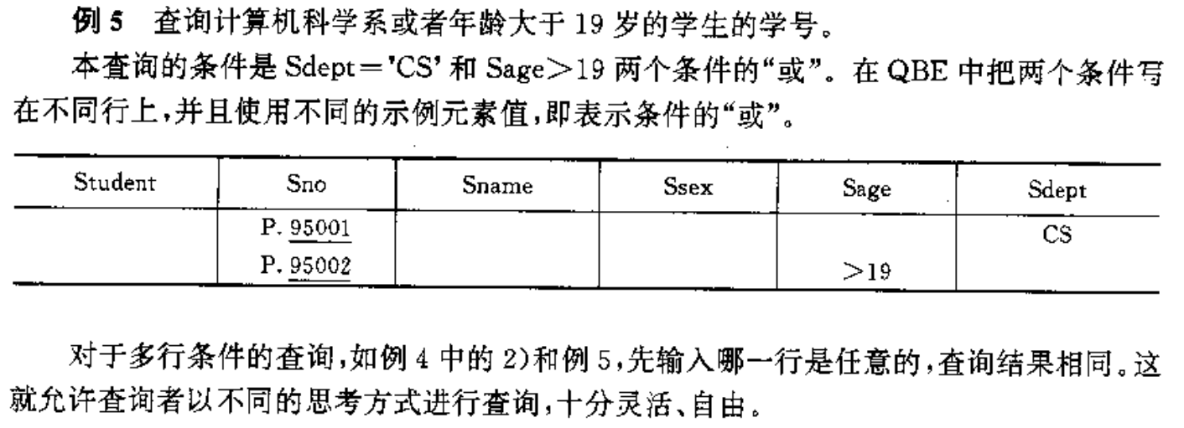
2.5.2 域关系演算语言QBE
2.5 关系演算
第二章 关系数据库
检索操作（条件查询）

Slide 106
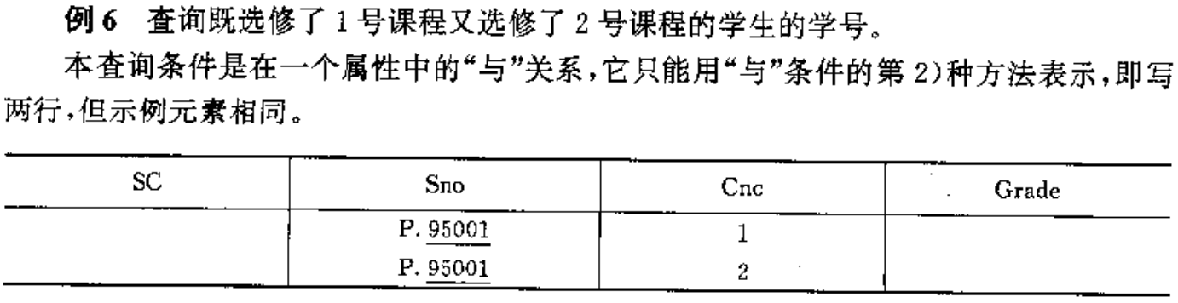
2.5.2 域关系演算语言QBE
2.5 关系演算
第二章 关系数据库
检索操作（条件查询）

Slide 107
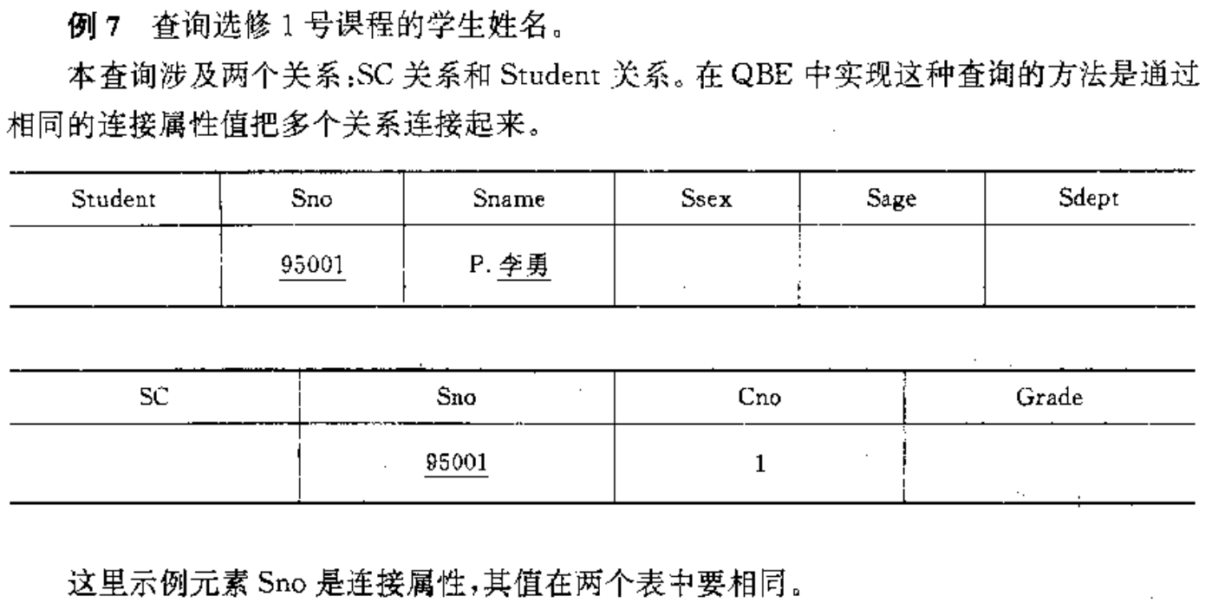
2.5.2 域关系演算语言QBE
2.5 关系演算
第二章 关系数据库
检索操作（条件查询）

Slide 108

2.5.2 域关系演算语言QBE
2.5 关系演算
第二章 关系数据库
检索操作（条件查询）

Slide 109

2.5.2 域关系演算语言QBE
2.5 关系演算
第二章 关系数据库
检索操作（条件查询）

Slide 110

2.5.2 域关系演算语言QBE
2.5 关系演算
第二章 关系数据库
检索操作（集函数）

Slide 111

2.5.2 域关系演算语言QBE
2.5 关系演算
第二章 关系数据库
更新操作（修改操作）

Slide 112

2.5.2 域关系演算语言QBE
2.5 关系演算
第二章 关系数据库
更新操作（修改操作）

Slide 113

2.5.2 域关系演算语言QBE
2.5 关系演算
第二章 关系数据库
更新操作（插入操作）

Slide 114

2.5.2 域关系演算语言QBE
2.5 关系演算
第二章 关系数据库
更新操作（删除操作）

Slide 115
2.1 关系数据库概述 2.2 关系数据结构 2.3 关系的完整性 2.4 关系代数 2.5 关系演算 2.6 关系数据库管理系统 习题
目录
第二章 关系数据库

Slide 116

关系数据库管理系统定义
2.6 关系数据库管理系统
第二章 关系数据库
一个数据库管理系统可以定义为关系系统，当且仅当它至少支持：
关系数据库（即关系数据结构）
支持选择、投影和（自然）连接运算
以上要求是关系系统的最低要求，许多实际系统都超过了这些要求。按照E.F. Codd的思想，依据关系系统支持关系模型的程度不同，可以把关系系统分为四类：

Slide 117
课后习题
2.6 习题
第二章 关系数据库
做课后习题

Slide 118
致谢
谢谢大家！

